Slide 1
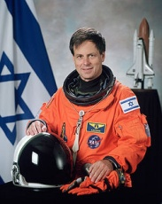
אולימפיאדה לתלמידי חט"ב ע"ש אילן רמון
בתחום אסטרונומיה וחקר החלל והיקום
20.1.2014
Notes:
1

Slide 2
ועדת ההיגוי של האולימפיאדה
משרד החינוך:
גב' שושי כהן, מנהלת תחום מדעים ומפמ"ר מו"ט
גב' אתי טל
מכון ויצמן למדע:
ראשי הפרויקט:
פרופ' בת שבע אלון, ראש המחלקה להוראת המדעים
ד"ר זהבה שרץ, ראש מרכז מורים ארצי למו"ט בחט"ב
ד"ר אילנה הופפלד , מרכזת הפרויקט
ד"ר רוני מועלם, המחלקה להוראת המדעים
האגודה הישראלית לאסטרונומיה:
ד"ר יגאל פת-אל, יו"ר האגודה
אוניברסיטת תל אביב:
ד"ר דיאנה לאופר, החוג לגיאופיזיקה ולמדעים אטמוספריים ופלנטריים
קרן רמון:
מר אריאל בריקמן, מנכ"ל הקרן
משרד המדע, הטכנולוגיה והחלל:
גב' אביטל מויאל, יועצת לקשרי חינוך וקהילה
Notes:
2

Slide 3
מטרות הפרויקט
הנצחת זכרו של אל"מ אילן רמון ז"ל; טיפוח סקרנות וחשיפת תלמידים לנושאים מדעים וטכנולוגיים בתחום החלל; עידוד תלמידים בעלי יכולת ופוטנציאל להשתלב בתחומי החלל.
פרויקט זה מיוחד בכך שעבודת התלמידים נעשית באופן קבוצתי ותוך שיתוף פעולה עם אנשי הקהילה, כמו הורים, מומחי תוכן ואנשי חינוך.
באולימפיאדה מעורבת ופעילה הגב' רונה רמון.
Notes:
3

Slide 4
שלבי הפעילות של האולימפיאדה תשע"ד
היערכות: פיתוח אתר לליווי הפעילות
תכנון והכנת חומרים,
עיצוב ופיתוח אתר אינטרנט מלווה אולימפיאדה
חידון מקוון ברשת בעברית ובערבית
פתרון המשימה המורחבת והצגתה במחוזות: נצרת, כרמיאל, גבעתיים, רחובות, מודיעין, ירושלים, באר שבע
העשרה והעמקה של פתרון משימה על פי הערות השופטים, בניית דגם, הכנת פוסטר והפקת סרטון
טקס סיום
Notes:
4

Slide 5
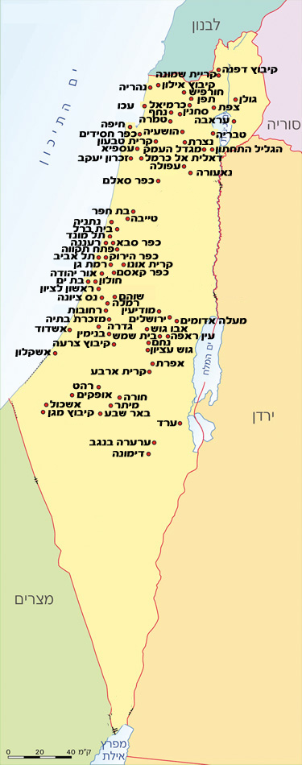
שלבי הפעילות של האולימפיאדה
היערכות: פיתוח אתר לליווי הפעילות
בתשע"ד השתתפו בחידון המקוון למעלה מ- 3000 תלמידים מאורגנים ב- 240 קבוצות מ- 80 יישובים ברחבי הארץ
חידון מקוון ברשת בעברית ובערבית
פתרון המשימה המורחבת והצגתה במחוזות: נצרת, כרמיאל, גבעתיים, רחובות, מודיעין, ירושלים, באר שבע
העשרה והעמקה של פתרון משימה על פי הערות השופטים, בניית דגם, הכנת פוסטר והפקת סרטון
טקס סיום
Notes:
5

Slide 6
שלבי הפעילות של האולימפיאדה
לשלב חצי הגמר עלו 640 תלמידים מאורגנים ב- 58 קבוצות
היערכות: פיתוח אתר לליווי הפעילות
חידון מקוון ברשת בעברית ובערבית
המשימות תשע"ד:
איסוף דגימות מהאטמוספירה ומהקרקע של מאדים והחזרתן לכדור הארץ
נחיתה על אחד מירחי שבתאי וחקר פני השטח שלו
פתרון המשימה המורחבת והצגתה במחוזות: נצרת, כרמיאל, גבעתיים, רחובות, מודיעין, ירושלים, באר שבע
העשרה והעמקה של פתרון משימה על פי הערות השופטים, בניית דגם, הכנת פוסטר והפקת סרטון
טקס סיום
Notes:
6

Slide 7
שלבי הפעילות של האולימפיאדה
רשימת בתי הספר שעלו לשלב הגמר
היערכות: פיתוח אתר לליווי הפעילות
אורט מקס שיין, רחובות
אלסלאם, טייבה
בויאר, ירושלים
ביה"ס התיכון ע"ש פ. הימלפרב, ירושלים
בית החינוך הניסויי המשותף שער הנגב, אשקלון
חט"ב "נופרים בגליל", טבריה
חט"ב אבן חלדון, עראבה
חט"ב בן צבי, קרית אונו
חט"ב יובלים, אור יהודה
ירדן, מעלה אפרים
ישיבת אהבת ישראל, בית שמש
ליאו באק, חיפה
מרחב חינוכי, עירוני ה' חיפה
עירוני ב' ע"ש רבין, מודיעין
חידון מקוון ברשת בעברית ובערבית
פתרון המשימה המורחבת והצגתה במחוזות: נצרת, כרמיאל, גבעתיים, רחובות, מודיעין, ירושלים, באר שבע
העשרה והעמקה של פתרון משימה על פי הערות השופטים, בניית דגם, הכנת פוסטר והפקת סרטון
טקס סיום
Notes:
7

Slide 8
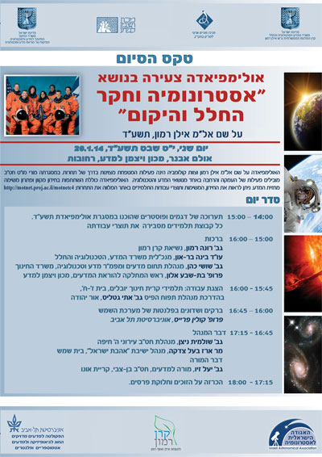
שלבי הפעילות של האולימפיאדה
היערכות: פיתוח אתר לליווי הפעילות
חידון מקוון ברשת בעברית ובערבית
פתרון המשימה המורחבת והצגתה במחוזות: נצרת, כרמיאל, גבעתיים, רחובות, מודיעין, ירושלים, באר שבע
העשרה והעמקה של פתרון משימה על פי הערות השופטים, בניית דגם, הכנת פוסטר והפקת סרטון
טקס סיום
Notes:
8

Slide 9
ברכות לזוכים באולימפיאדת תשע"ד
ודות
במקום הראשון: קריית החינוך יובלים, בית ז'-ח' בהנחייתה של אתי גטליס, מנהלת תפוח פיס, אור יהודה במקום השני: חט"ב בן צבי, קרית אונו בהנחייתה של יעל זיו במקום השלישי: בית הספר ירדן, מעלה אפרים בהנחייתם של יפה טורק ואלכס פודבלני
Notes:
9

Slide 10
תודות
לשופטים:
ד"ר דיאנה לאופר, מהחוג לגיאופיזיקה באוניברסיטת תל אביב
מר הלל רובינשטיין, דוקטורנט במחלקה לפיסיקה של חלקיקים ואסטרופיזיקה, מכון ויצמן למדע
מר ישראל סילבר, מהחוג לגיאופיזיקה באוניברסיטת תל אביב
גב' מהא זועבי, גב' אתי טל וגב' אפרת דיין – מדריכות ארציות מהמינהל למדע ולטכנולוגיה במשרד החינוך
לאחראית על אתר האינטרנט :
גב' מרינה ארמיאץ'
למזכירת האולימפיאדה:
גב' עדי דגן
למרכזת הפרויקט:
ד"ר אילנה הופפלד, מכון ויצמן למדע
ולוועדת ההיגוי
Notes:
10

